Slide 1
조합탐색
Sat. 기초반
20150364 김태성

Slide 2
조합탐색의 목표
완전탐색을 포함해 유한한 크기의 탐색 공간을 뒤지면서 답을 찾아 내는 알고리즘
목표 : 기본적으로 모두 최적해가 될 가능성이 없는 답들을 탐색하는 것을 방지하여 만들어 봐야 할 답의 수를 줄이는 것을 목표로 함.

Slide 3
조합탐색 최적화 기법
가지치기(pruning) : 탐색 과정에서 최적해로 연결될 가능성이 없는 부분을 잘라낸다.
탐색의 순서를 바꾸거나, 탐색 시작 전에 탐욕법을 이용해 적당히 좋은 답을 우선 찾아낸다

Slide 4
가지치기

Slide 5
가지치기(2)
딱 봐도 할 필요 없으면 생략하고 시간을 절약한다.

Slide 6
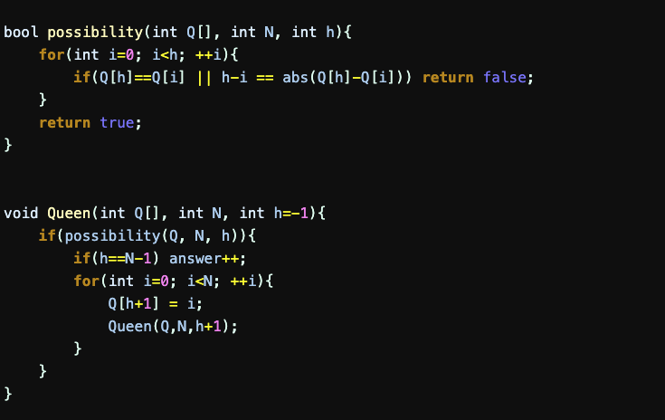
N-QUEEN

